Slide 1

Praxura
Die digitale Praxisverwaltung für Heilmittelerbringer.
TERMINBUCHUNG
PATIENTENAKTE
§302-ABRECHNUNG
TI-READY

Slide 2

Eine Branche, die noch in der Vergangenheit lebt
44.000+
Heilmittelpraxen in Deutschland
Telefon & Zettel
Terminvergabe noch analog
Manuell
§302-Abrechnung fehleranfällig
Keine Lösung
Kein integriertes System

Slide 3
Praxura — alles in einem System
Online-Terminbuchung
Digitale Patientenakte
§302 SGB V
24/7, ohne Telefonanruf
Therapieberichte integriert
Abrechnungsvorbereitung automatisiert
Multi-Standort
TI-Anbindung
Standorte & Mitarbeiter verwalten
Vorbereitet für 2027

Slide 4
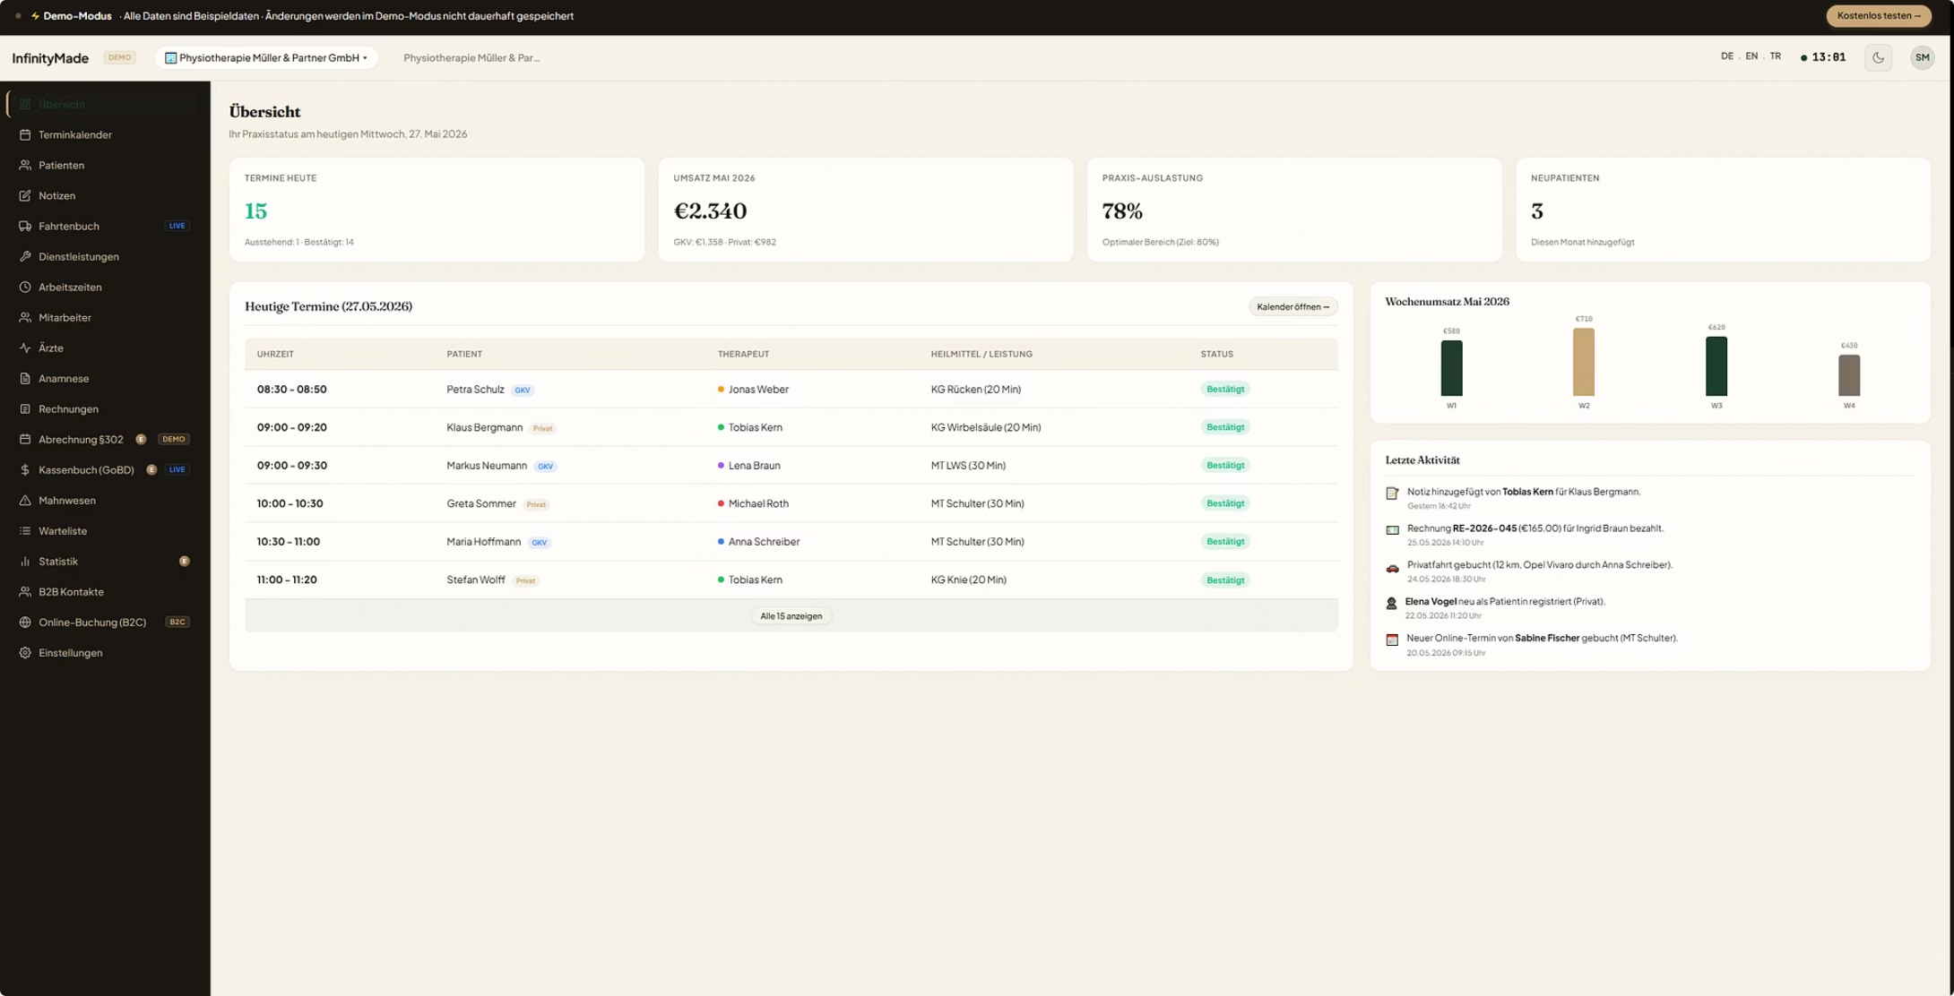
LIVE & IM BETA-TEST
Kein Konzept — ein fertiges Produkt
Dashboard für Praxisinhaber
Termine, Patienten, Finanzen auf einen Blick
Patienten-Buchungsseite
Mobil-optimiert, sofort einsetzbar
Rollenbasiertes System
Inhaber · Therapeuten · Rezeption

Slide 5
Ein Milliardenmarkt mit klarem Digitalisierungsbedarf
€35Mrd
€12M
TAM
SAM
44.000+ Praxen × Ø €800/Jahr
~15.000 Praxen mit aktivem Digitalisierungsbedarf
€600K
€13,3Mrd
SOM Jahr 2
GKV-Ausgaben 2024
500 Praxen in Jahr 1–2
Heilmittel — Branche wächst

Slide 6

SaaS — einfach, skalierbar, wiederkehrend
Starter
Professional
Klinik
~€49/Monat
Einzelpraxis
~€99/Monat
Team + §302
~€149/Monat
Multi-Standort, volle Integration
Jährliche Zahlung: 2 Monate gratis — Churn-Reduktion inklusive

Slide 7
Der Markt ist bereit. Die alten Anbieter nicht.
Alte Generation
Praxura
Desktop-Software aus den 2000ern
Provisionsmodell: verdient an jeder Abrechnung
KI als Nachgedanke, nicht als Kern
TI als kostenpflichtiges Add-on
Cloud-native, gebaut für 2027
Kein Provisionsmodell — reines SaaS
KI von Anfang an integriert (Rezepterkennung, Dokumentation, Fehlerprüfung)
TI-ready als Standard, kein Aufpreis
„Eine neue Generation von Praxisinhabern will keine Provisionen mehr zahlen. Wir sind ihre Antwort."

Slide 8

REGULATORISCHER TREIBER
Der Markt kommt zu uns — nicht umgekehrt
Pflicht ab 01.10.2027
TI-Anbindung für alle Heilmittelerbringer verpflichtend
Erzwungener Softwarewechsel
Jede Praxis muss aufrüsten — perfektes Timing
€221,74/Monat Förderpauschale
GKV übernimmt TI-Kosten — keine Hürde für Praxen

Slide 9

TRACTION
Nicht nur eine Idee — ein laufendes Produkt
01
MVP entwickelt & live
02
Erste Beta-Nutzer aktiv
Aus dem Praxis-Netzwerk
03
§302-Modul implementiert
04
DSGVO-konform & Stripe
AVV, Cookie-Banner, automatisierte Abrechnung

Slide 10



Vom Netzwerk zur Skalierung
Phase 1 · 0–6 Monate
Phase 2 · 6–18 Monate
Phase 3 · 18+ Monate
Persönliches Netzwerk · erste 10 zahlende Praxen · Verbände
Partner mit Abrechnungsdienstleistern · Content-Marketing
Self-Onboarding-Funnel · Ziel: 500 Praxen

Slide 11
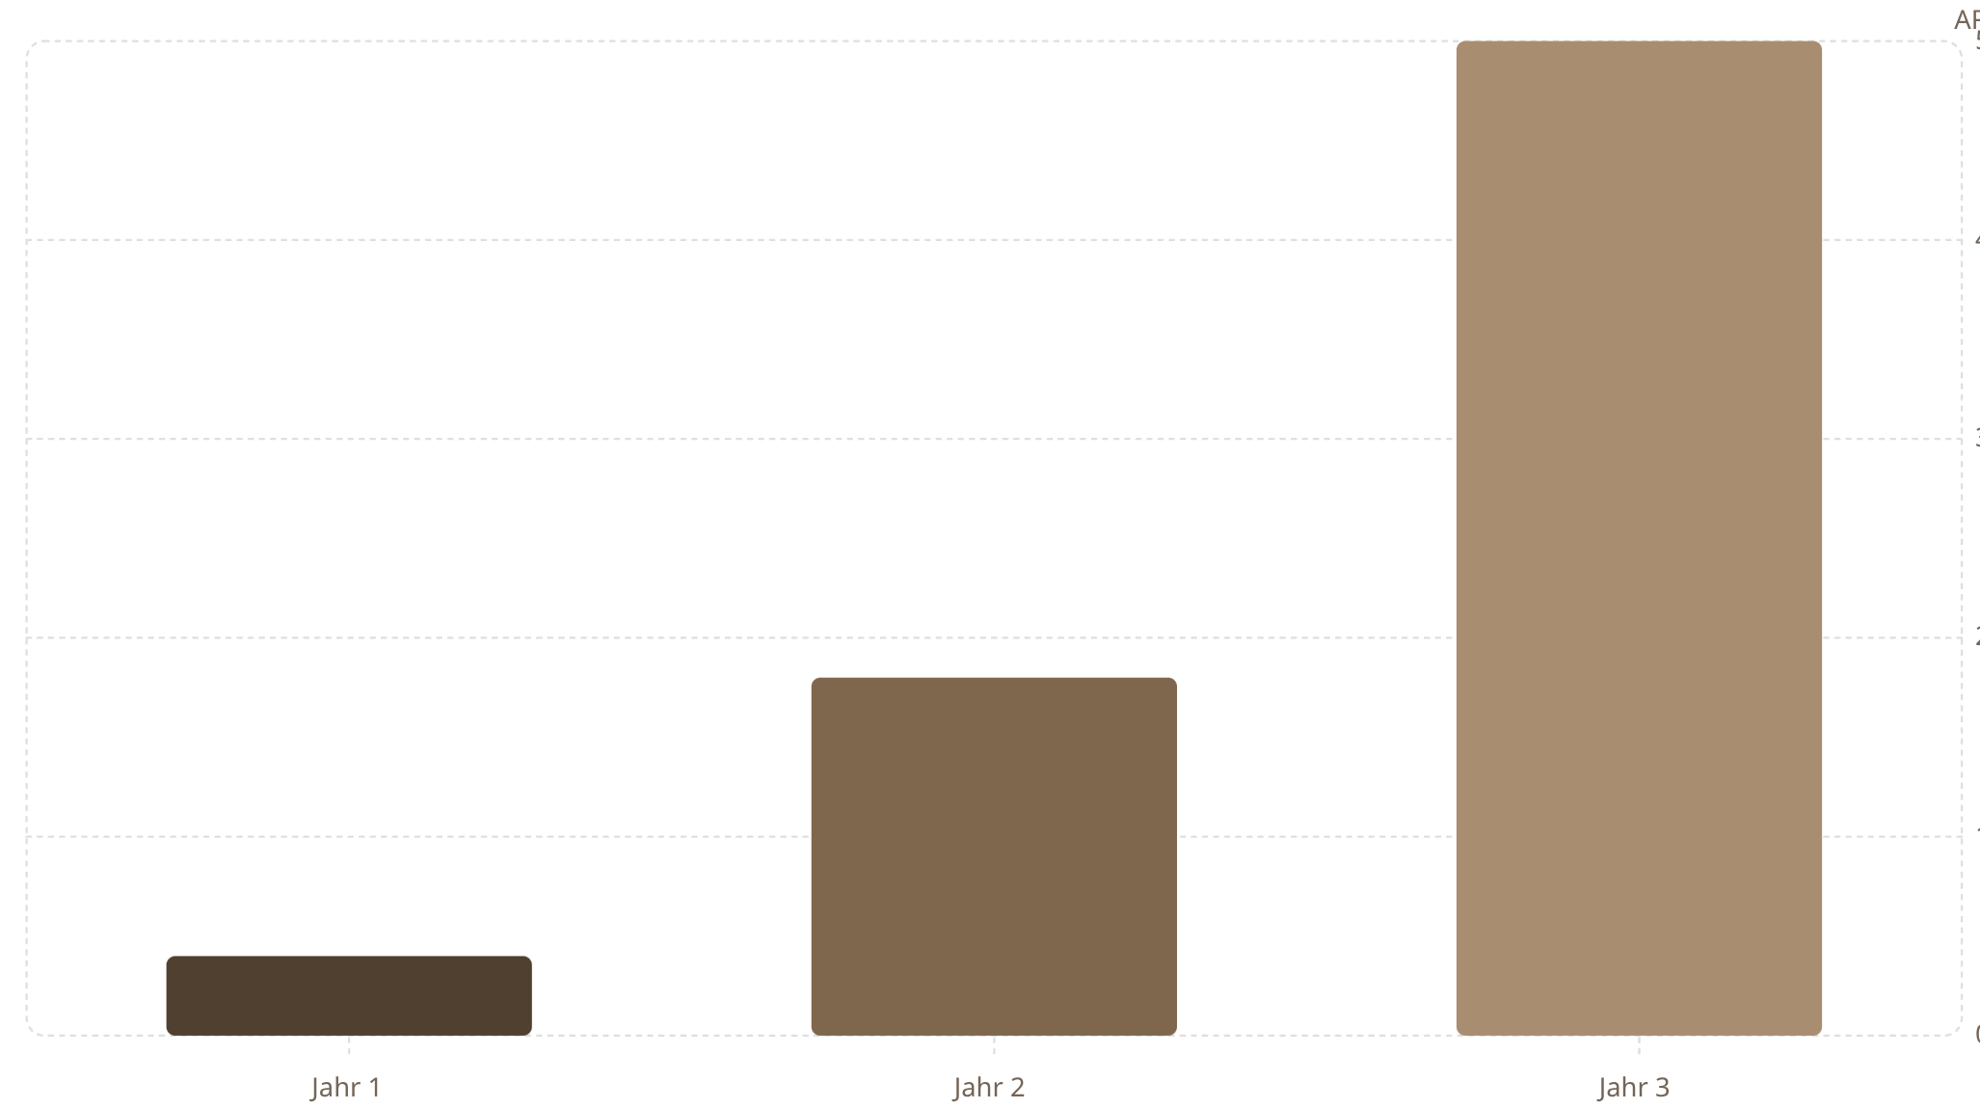
FINANZPROJEKTION
Konservativer Wachstumspfad
50
200
500
Kunden Jahr 1
Kunden Jahr 2
Kunden Jahr 3
Jahr 1
Jahr 2
Jahr 3
Kunden
50
200
500
Ø ARR/Kunde
€800
€900
€1.000
ARR
€40K
€180K
€500K
Break-even: Q3 Jahr 2 (bei Accelerator-Unterstützung)

Slide 12
NACHHALTIGKEIT
Mehr als ein Produkt — Infrastruktur für das Gesundheitswesen
Digitalisierung entlastet Therapeuten → mehr Zeit für Patienten
Fehlerfreie §302-Abrechnung → weniger Rückforderungen von Krankenkassen
TI-Anbindung → bessere Vernetzung im Gesundheitssystem
Langfristig: Brücke zwischen Heilmittelerbringern und GKV

Slide 13
ASK
Womit ihr uns wirklich helfen könnt
1
2
3
Mentoring im Bereich Gesundheitsrecht & TI-Zertifizierung
Netzwerkzugang zu Heilmittelpraxis-Verbänden und ersten Pilotkunden
DIGITALHUB Accelerator — für Skalierung und strukturiertes Wachstum

Slide 14
TEAM
Wirtschaftsinformatik trifft Gesundheitsbranche
👤 Gründer
🤝 Advisors & Netzwerk
Ausbildung
Wirtschaftsinformatik, 4. Sem., H-BRS
Physiotherapie
Beta-Nutzer aus der Praxis — direktes Feedback & Pilotpartner
Entwicklung
KI-gestützte Entwicklung & Prozessautomatisierung
Branchenzugang
Persönliches Netzwerk in der Heilmittelbranche
Podologie
Traction
MVP live, erste Beta-Nutzer aktiv
Beta-Nutzer aus der Praxis — direktes Feedback & Pilotpartner

